Slide 1
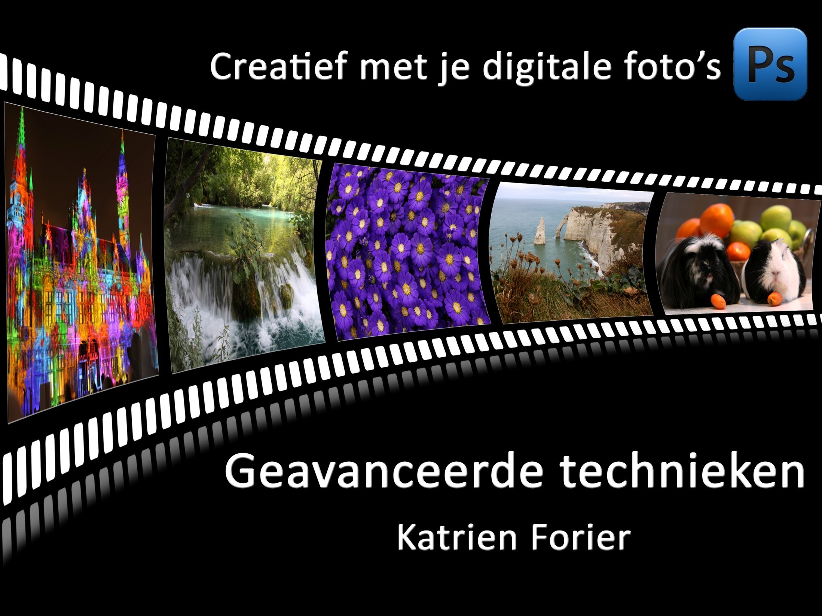

Slide 2
Overzicht
Herhaling
Laagstijlen (laageffecten)
Laag- en uitknipmaskers
Lagen vervormen
Overvloeimodi voor gevorderden
Automatiseren
Animaties

Slide 3



Herhaling
De kracht van Photoshop schuilt in het gebruik van lagen (Vb 1)
Slimme objecten: meer flexibiliteit (Vb 1)
Aanpassingslagen: bewerkingen op 1 of alle onderliggende lagen (Vb 2)
Overvloeimodi: om 2 lagen elkaar te laten beinvloeden (Vb 3)

Slide 4
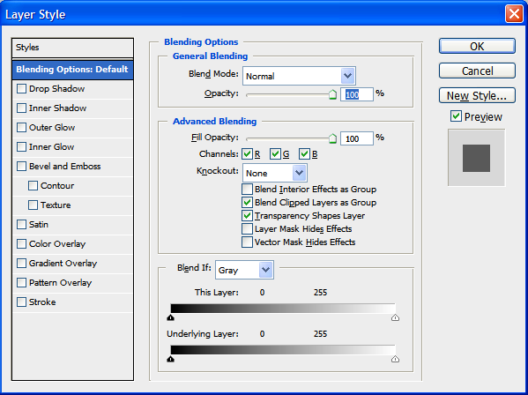
Laagstijlen
Extra laagfuncties voor iets meer punch!
Om te activeren: dubbelklik op de laag
Kunnen gecopy-paste worden naar andere lagen
Functies:
  Schaduw
  Gloed
  Schuine rand
  Kleur-, gradient- of patroonoverlay
  Omlijnen
Vb 4

Slide 5
Laag- en uitknipmaskers
Herhaling laagmaskers: Niet destructief selectief delen van lagen verbergen of zichtbaar maken (Vb 5)
Uitknipmasker: zorgt ervoor dat een aanpassingslaag enkel van toepassing is op de eerst onderliggende laag (ALT en slepen van laagmasker naar de aanpassingslaag) (Enkel in simpele documenten! Anders ALT klik tussen beide lagen)(Vb 6a)
Kan ook gebruikt worden om tekst te vullen met een afbeelding (Vb 6b)

Slide 6
Lagen vervormen
Mogelijkheden voor het transformeren van lagen: Schalen, Roteren, Schuintrekken, Vervormen, Perspectief, Omslaan en combinaties hievan
Combineer dit met een gepaste overvloeimodus of aanpassingslaag voor een geloofwaardig effect
TIPS: voer alle nodige handelingen uit in 1 keer en gebruik slimme objecten om kwaliteitsverlies te voorkomen! (Vb 7a-b-c)

Slide 7


Slide 8
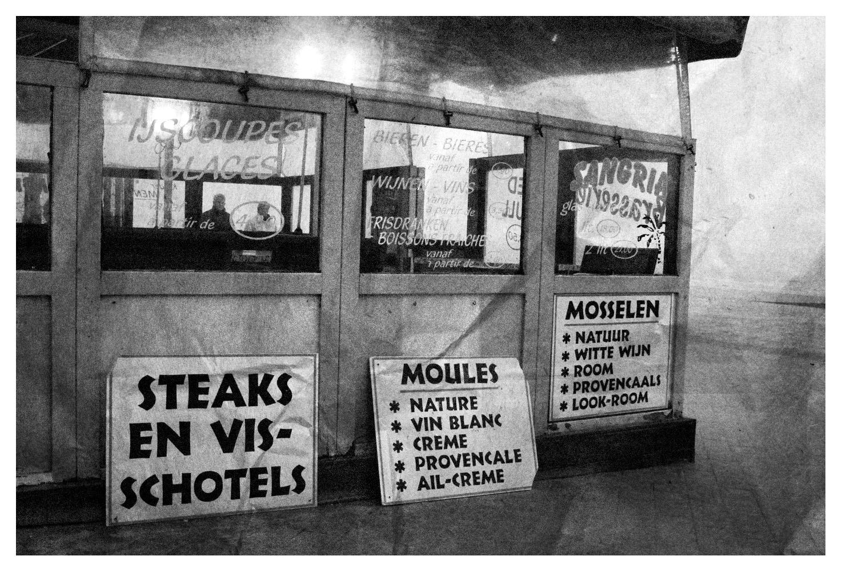
Overvloeimodi voor gevorderen

Slide 9
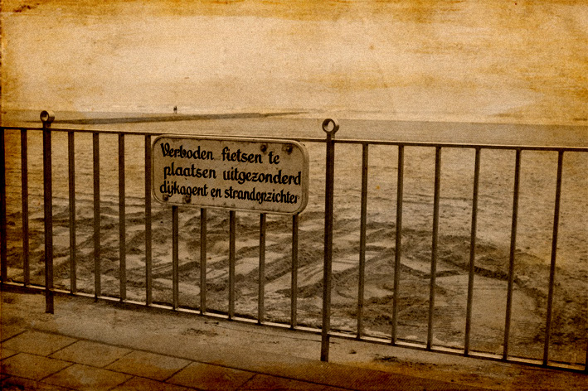
Overvloeimodi voor gevorderen

Slide 10

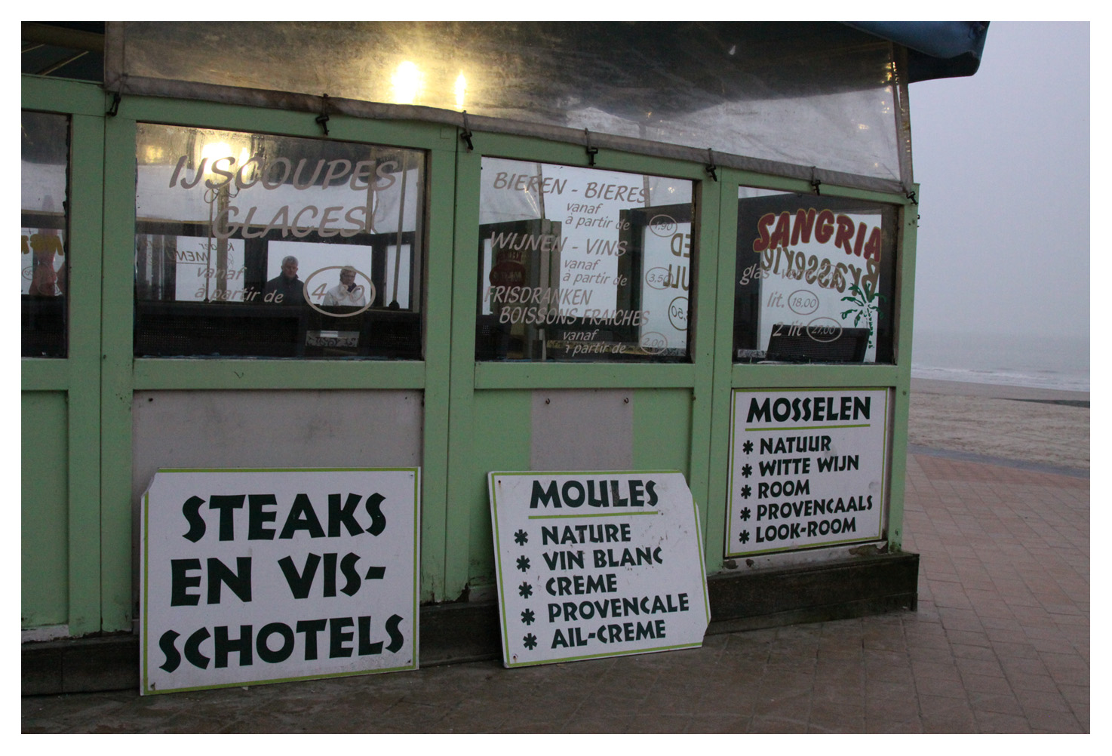
Overvloeimodi voor gevorderen
Vb 8a

Slide 11
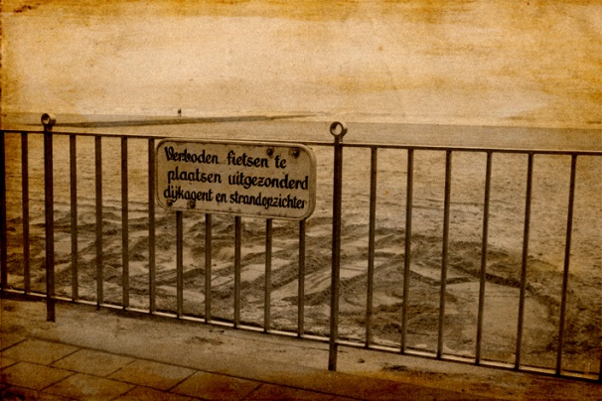
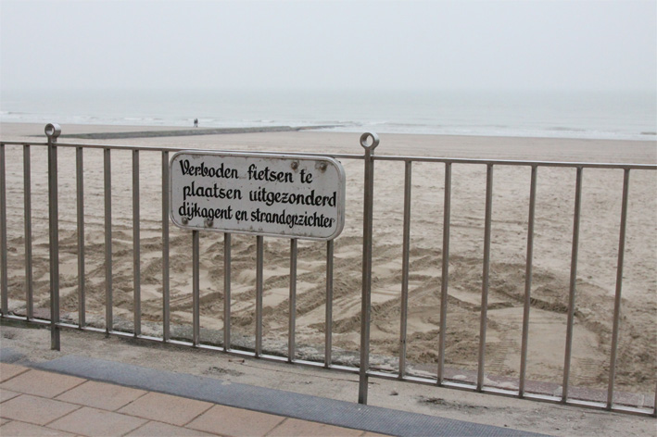
Overvloeimodi voor gevorderen
Vb 8b

Slide 12
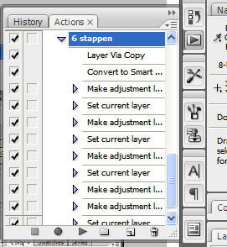
Automatiseren via handelingen
Bewerkingen opnemen terwijl ze uitgevoerd worden
Ideaal indien bepaalde handelingen op meerdere foto’s uitgevoerd moeten worden
TIP: maak een nieuwe set en geef deze een beschrijvende naam

Slide 13
Automatiseren via handelingen
Uitvoering: Klik bij ‘acties’ op 1 om een nieuwe set aan te maken. Klik dan op 2 om een nieuwe handeling te maken. Klik vervolgens op 3 en voer alle bewerkingen uit. Klik daarna op 4 om de opname te stoppen. Klik op 5 om de handeling uit te voeren op andere afbeeldingen.
4
3
5
1
2

Slide 14
Automatiseren: het 7 stappenplan
Vb 9
Curven: foto rijker aan tonen maken
Curven: contrast verhogen met S-curve
Curven: kleurzweem verwijderen
Levendigheid van de kleuren per kleurgroep
Kleurverzadiging per kleurgroep
(Lokale aanpassingen)
Verscherpen

Slide 15
Animaties
Wat? Zichtbaar/onzichtbaar maken van lagen, dekking van een laag, laageffecten en positie van een laag
Elk apart te animeren object: op een aparte laag!
Vb 10a: zichtbaar/onzichtbaar, dekking en laageffecen
Vb 10b: positie van een laag
Opslaan als .GIF via “opslag voor web en apparaten”

Slide 16


